Slide 1


A TECHNOLOGY COMPANY THAT
UNDERSTANDS FINANCE
一家懂金融的科技公司
湖南三湘银行
简介及数字化发展情况
A technology company that
Understands finance
Notes:
三湘银行

Slide 2
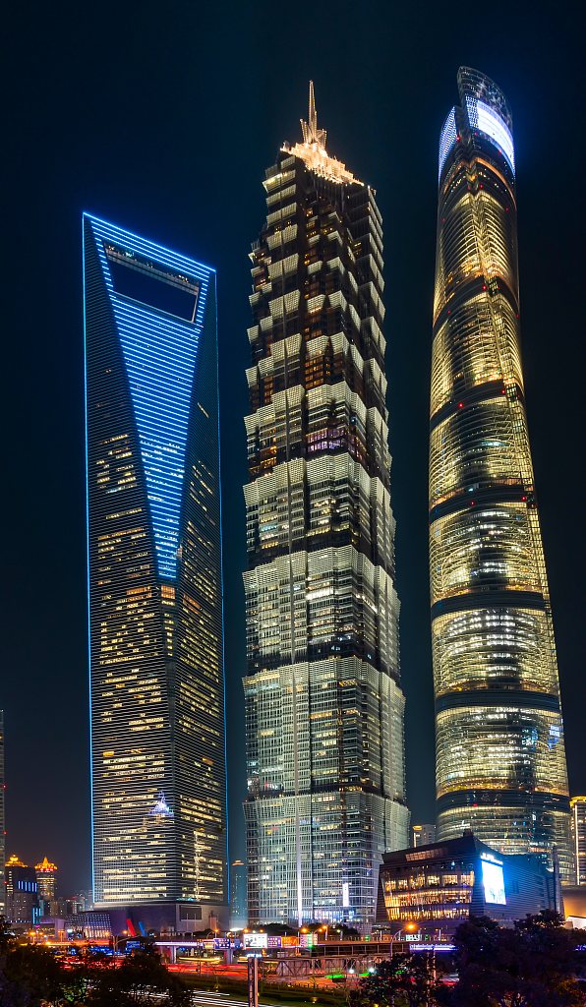

目录
01
银行经营状况分析
组织架构
股东情况
经营数据
Contents
02
对公业务总体情况及数字化转型进展
对公业务总体情况
数字化转型进展

Slide 3

一家懂金融的科技公司
PART ONE
01
经营状况分析

Slide 4

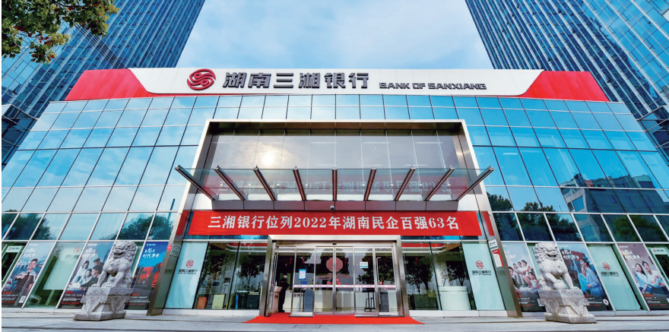


湖南三湘银行基本情况
湖南三湘银行股份有限公司是中部地区首家、全国第八家开业的民营银行，由三一集团联合汉森制药等9家湖南省内知名民营企业共同发起设立。
于2016年12月26日正式开业，注册资本金30亿元，注册地湖南长沙；目前资产规模在600亿元左右。
“BEST”战略即：产业银行(Business Bank), 体验银行(Experiential Bank), 普惠银行(Social Bank), 科技银行(Technology Bank)。
获得过中国网络金融联盟“2019年银行业数字化转型最2022中国供应链金融生态优秀产业银行佳践行奖”，是全国第六家、湖南省唯一获得国家高新技术企业资格认定的银行。

Slide 5



湖南三湘银行总体战略
5

Slide 6
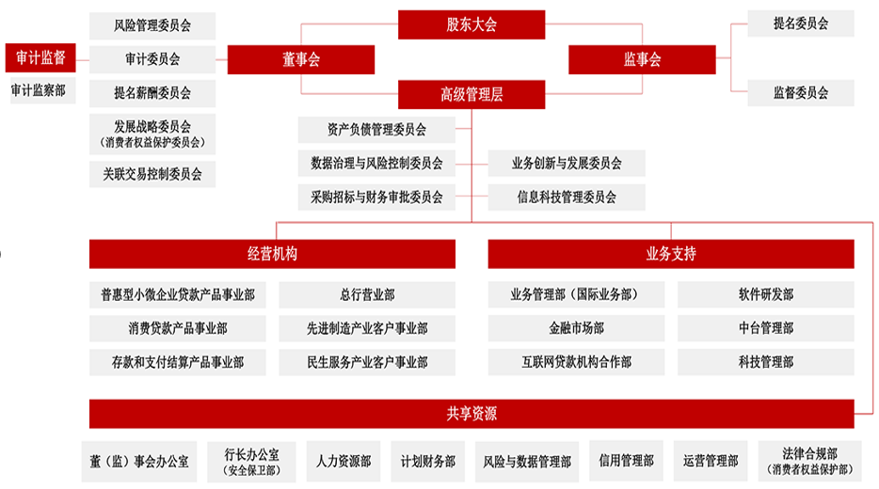
湖南三湘银行组织架构
Notes:
三湘银行在内部架构设置上，在符合监管要求的前提下，突破传统银行的架构模式，构建“总行+事业部” 的组织架构形态，成立以行业为整体服务对象的产业事业部，强化行业洞察和专业协同，形成“行业+产品+营销”协同合作。

Slide 7
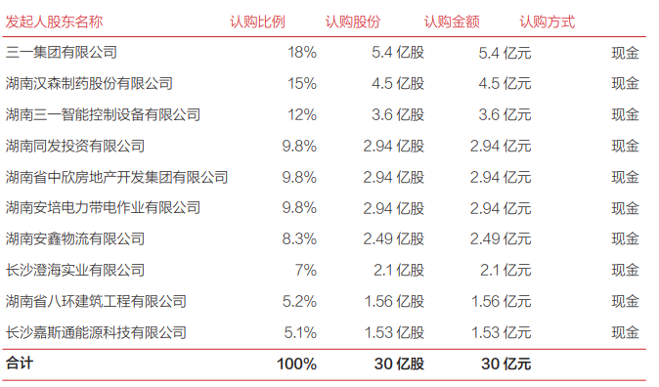
湖南三湘银行前十大股东情况
截至当前，本行前十名股东持股情况如下：

Slide 8
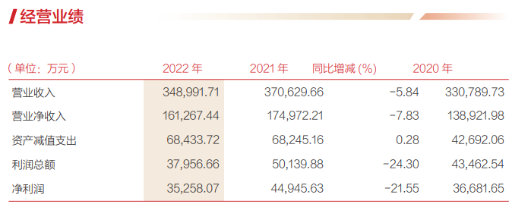
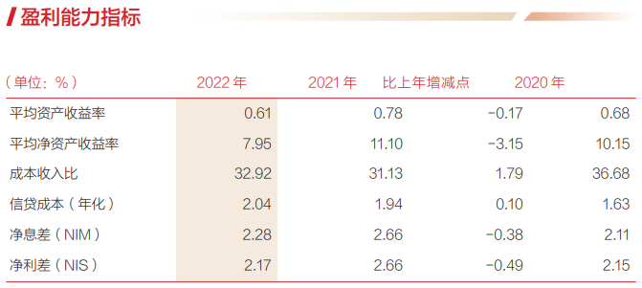
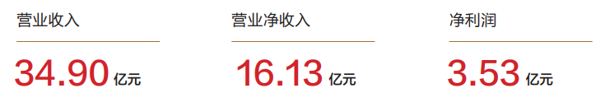
湖南三湘银行最新经营数据

Slide 9
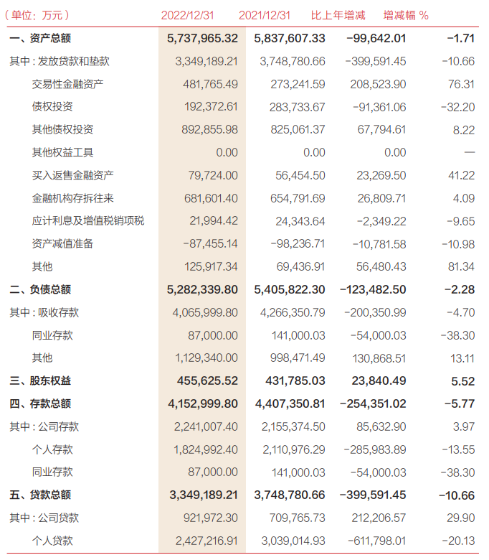
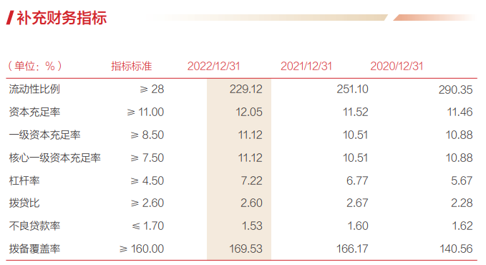
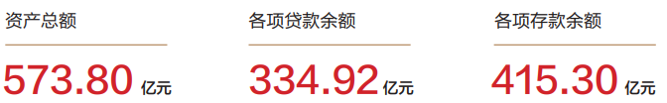
湖南三湘银行投资负债情况

Slide 10
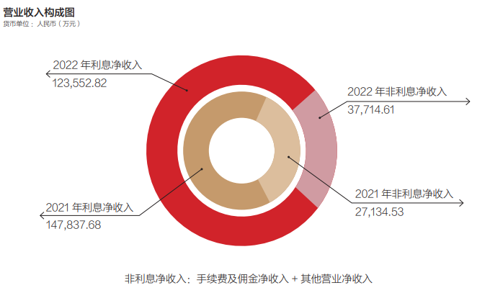
湖南三湘银行经营状况展示

Slide 11

湖南三湘银行业务规模数据
11

Slide 12
一家懂金融的科技公司
PART ONE
02
对公业务总体情况及数字化转型进展

Slide 13
长沙市经济及产业情况
长沙市2022年农林牧渔业增加值达到481.75亿元，同比增长3.7%；农林牧渔专业及辅助性活动实现增加值30.45亿元，同比增长6.3%；这一增长较快，表明长沙市在农林牧渔专业及辅助性活动方面的投入和发展取得了显著效果。
长沙市2022年GDP达到13966.11亿元，同比增长4.5%。这一增长表明长沙市整体经济呈现稳定增长态势。在各产业中，第一产业实现增加值451.30亿元，同比增长3.6%；第二产业实现增加值5589.58亿元，同比增长6.2%，；第三产业实现增加值7925.24亿元，同比增长3.4%。
综合经济
农林牧渔业经济
一座经济强市
对外经济
工业和建筑业
长沙市2022年工业增加值实现同比增长7.1%，其中规模以上工业增加值增长8.3%。
工业增加值占GDP的比重为29.3%，比上年提升0.5个百分点，表明工业在长沙市经济中的地位进一步巩固。
长沙市2022全年进出口总额3313.9亿元人民币（折合497.6亿美元），比上年增长21.0%。其中，出口总额2462.5亿元，增长27.3%；进口总额851.4亿元，增长6.0%。
13

Slide 14
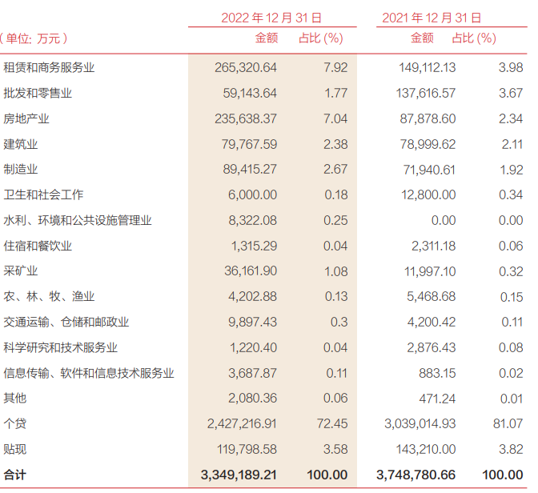
湖南三湘银行贷款按投放行业分布情况
2022年度：
租赁、商务服务业贷款占比7.92%，同比上涨了3.94%；
房地产业、建筑业贷款占比9.42%，同比上涨了4.97%；
个贷在总贷款中合计占比72.45%，同比下降8.62%；

Slide 15

三湘银行打造“三农贷+”模式 助力乡村振兴
强国必先强农，农强方能国强
三湘银行自成立以来，在发展的过程中，逐渐形成了“金融向善、科技赋能、生态融合”的发展理念，坚持产业金融助力乡村振兴的发展路径，涉农贷款投放逐年增加。
在服务方式方面，摒弃抵押物优先的方式，通过科技赋能，采取信用+小而分散的服务模式，严控贷款资金用途，打造专属化信贷产品，目前涉农贷款覆盖的产业涵盖种植、养殖、种业、粮贸等多领域，打造的“三农贸”产品定位于为农业经营者提供金融支持，覆盖的品种已达53个，并在持续扩充。
三湘银行联合中华财险湖南分公司共同推出“农业保险+三农贷（保费贷）”产品，及时有效地解决了农户生产经营中“贷款难”、“贷款慢”的问题，项目上线2个月，已经为超过50户农户提供了资金支持，贷款余额突破1000万。

Slide 16
湖南三湘银行特色产品
易秒贴：是三湘银行依托大数据、中台等金融科技，通过智能计算，创新开展的企业电子银行承兑汇票在线贴现服务。
税壹贷：以税务信息为依据，为连续正常纳税的小微企业主、个体工商户提供无抵押无担保、按日计息的个人经营性贷款。 额度高至200万。
三一链贷：基于目标产业链交易场景数据为中小微企业提供的线上化融资服务，最高可贷3000万。
企业管家：由三湘银行免费为用户打造的一款集企业、个人银行服务为一体的综合型服务平台。

Slide 17
湖南三湘银行数字化转型成效
数智化战略
智能决策引擎系统
发明专利
异地数据备份中心
三湘银行成立6年来，科技累计投入10.06亿元，运用人工智能，区块链，云计算，大数据，物联网等数字化手段，将金融科技应用与精细化服务相结合，充分提升金融服务能力。
包含银行监管数据集市，支付能力整合‘预付费卡’业务模块系统，智能绩效统计系统，银行客户认证系统等，运用OCR， 生物识别，语音识别等技术提高风险识别能力；通过打造数据集市，构建企业风险画像和关系图谱，支撑智能风控。
三湘银行累计获得专利授权55件，软著下证295件。今后，将继续推进产学研合作，以AI人工智能、大数据、机器视觉、语音技术为基础，打造与业务深度融合的三项科技专利墙。
实现异地数据备份中心建设竣工，实现13套重要信息系统异地数据级容灾，达到4级灾难恢复等级标准；全力支撑业务“自主获客、自主风控、自主结算、自主客服、自主催收”能力建设，科技赋能效应进一步显现。

Slide 18
融合·生态·赋能
融合·生态·赋能
Thanks

